Slide 1
NÁHRADNÍ NÁRUČ
Kooordinátor: Mirka šefčíková

Slide 2
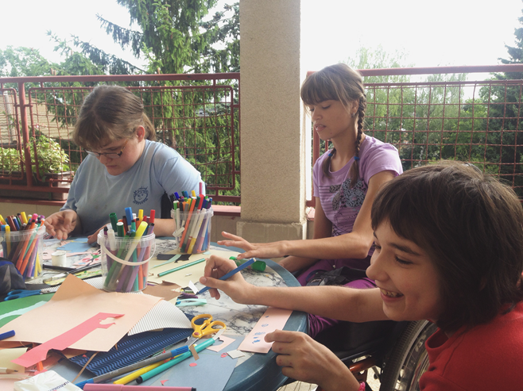
O čo ide
Prax v sociálnej starostlivosti
Dobrovoľná činnosť v Centre Kociánka (Brno)
Trávenie voľného času s klientami centra
Odpracovaných 24 hodín

Slide 3
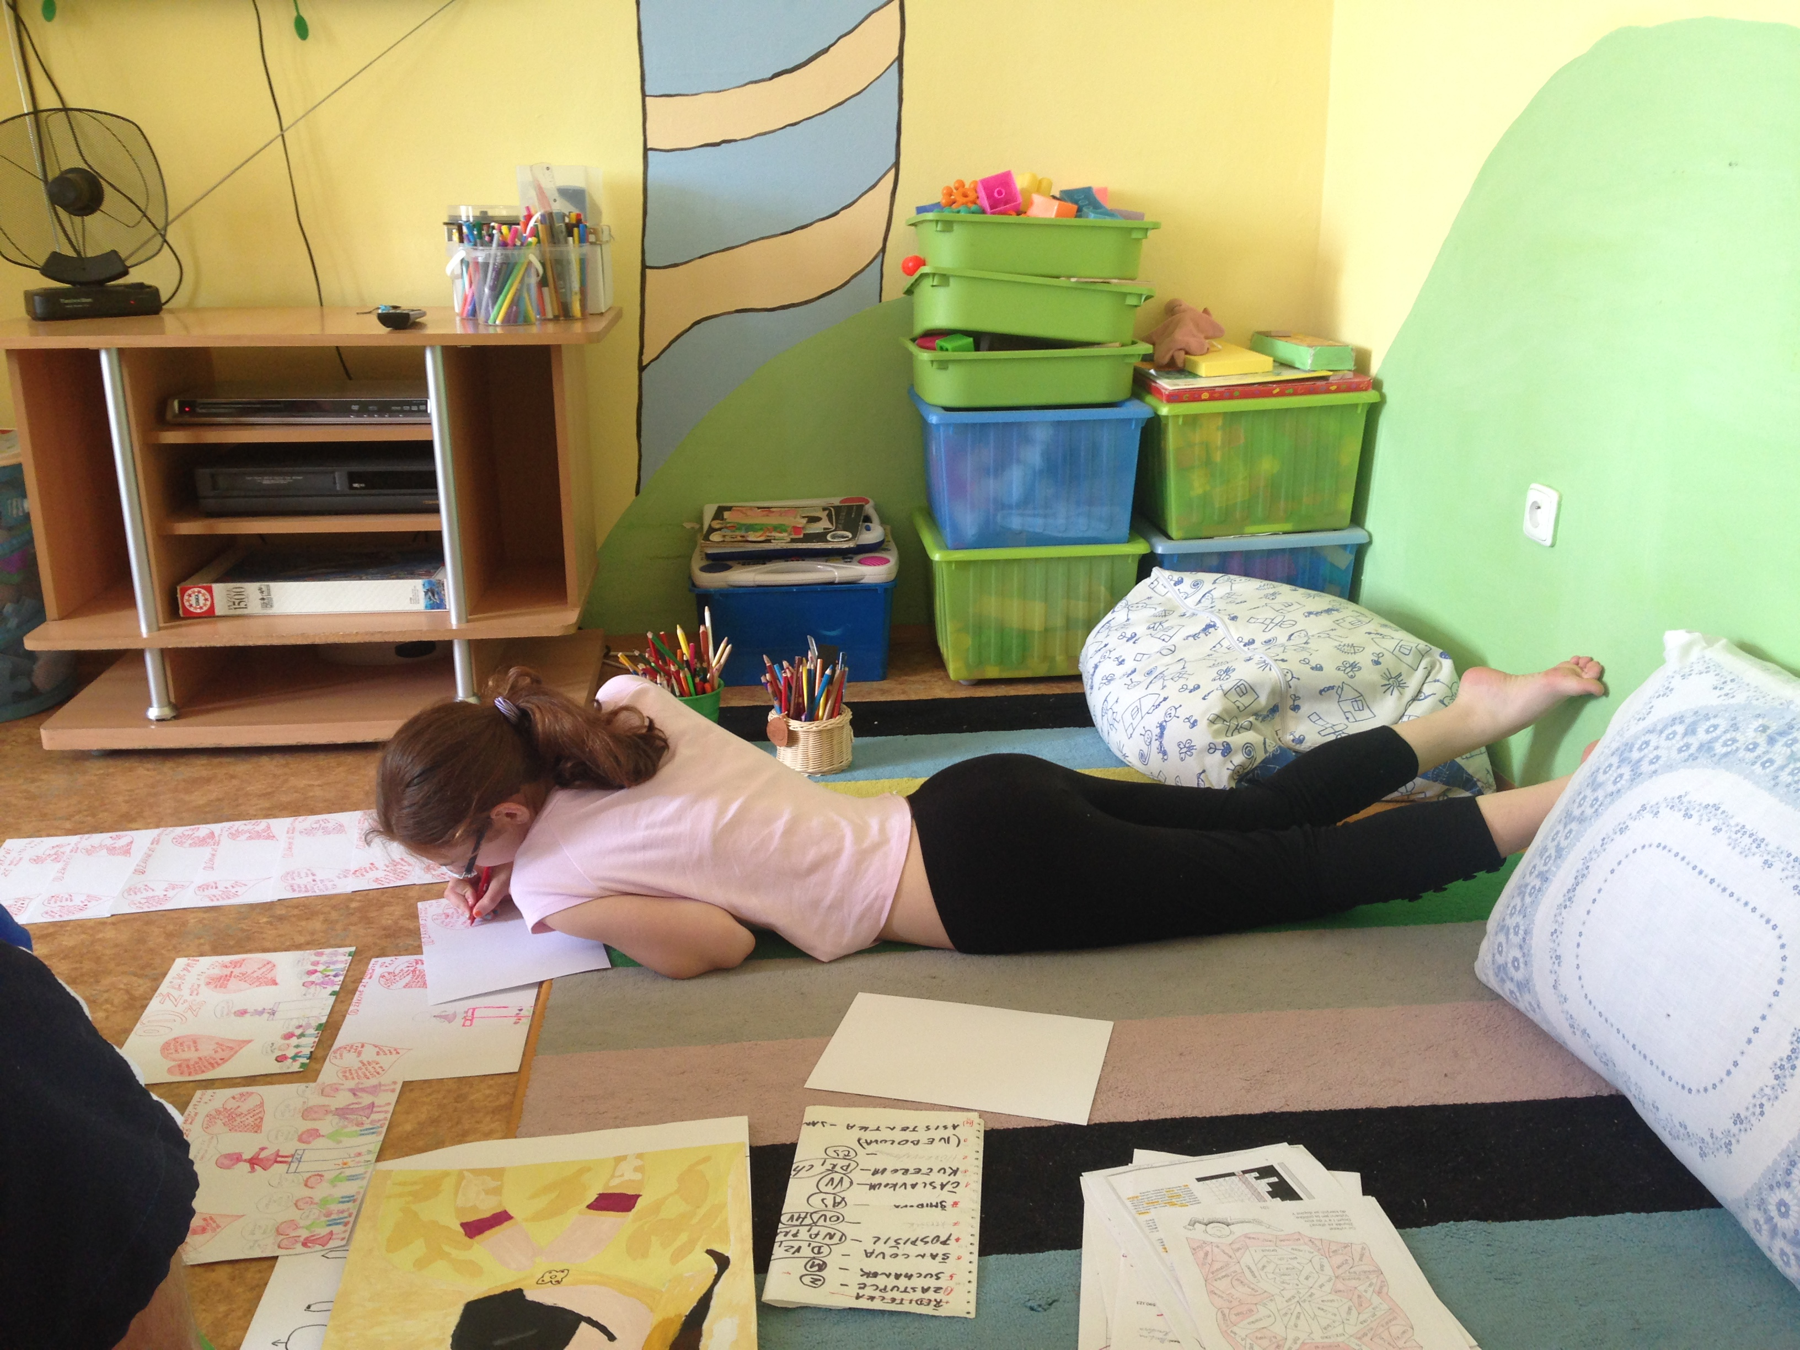
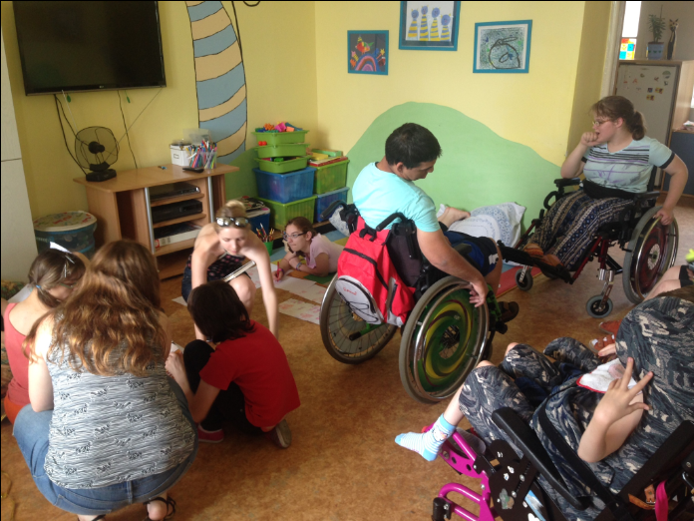
Centrum Kociánka
Centrum pre osoby s telesným, mentálnym, i kombinovaným postihnutím
Domov C – s 24-hodinovou starostlivosťou
http://www.centrumkocianka.cz/

Slide 4
Tento projekt je vhodný pre tých, ktorí...
...si chcú vyskúšať prácu s postihnutými osobami
...sa chcú dozvedieť niečo o fungovaní ústavnej starostlivosti
...chcú spraviť niekomu radosť
...chcú nadobudnúť nevšedné zážitky a cenné skúsenosti

Slide 5
Čo treba spraviť
Prihlásiť sa do projektu
Absolvovať spoločné úvodné stretnutie
Prihlásiť si termíny a následne splniť prax (24 hodín)
Nechať si potvrdiť dokument o absolvovaní praxe, napísať reflexiu a vložiť ich do odevzdávárny

Slide 6
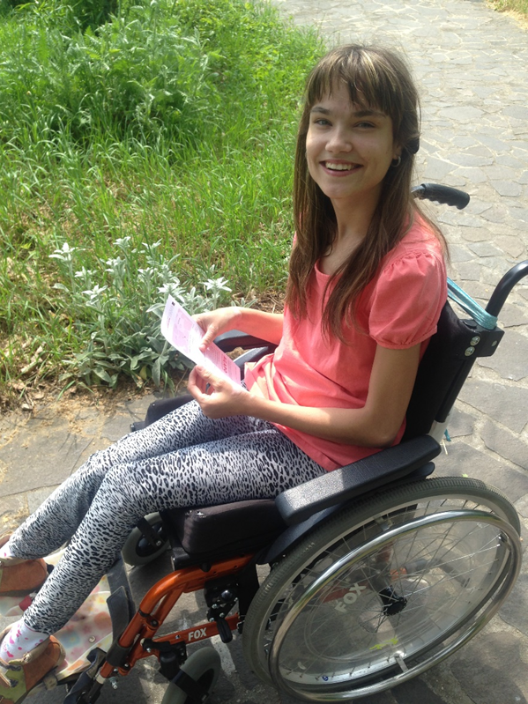
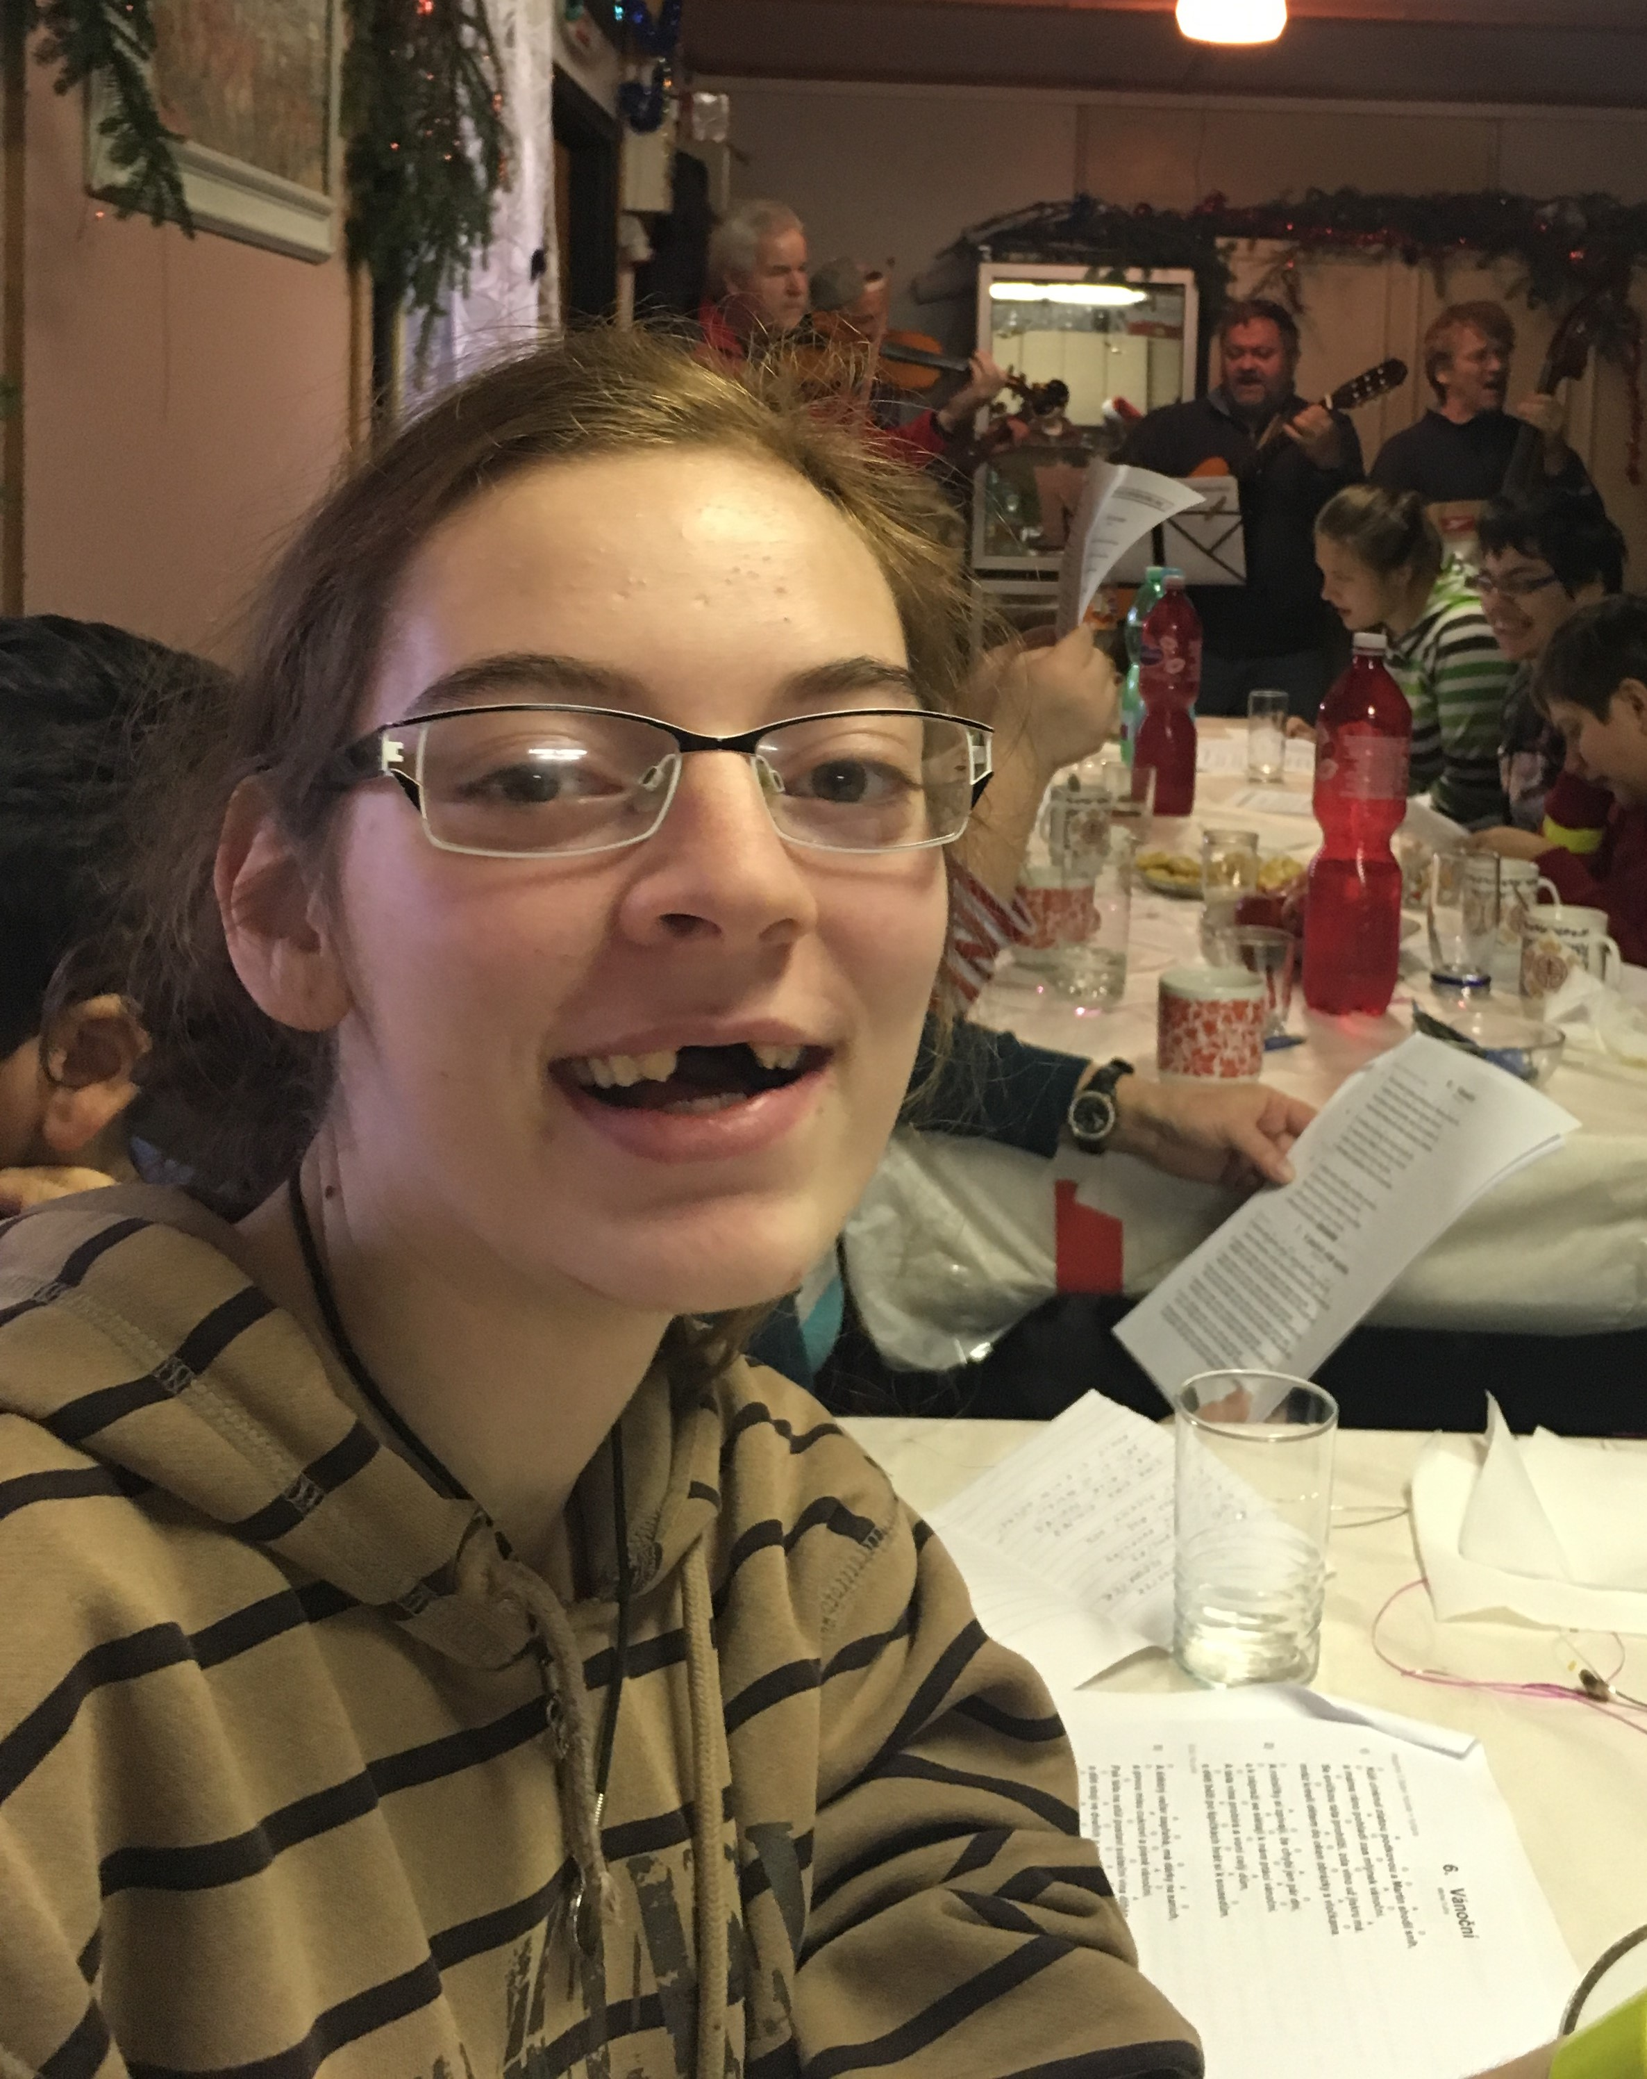
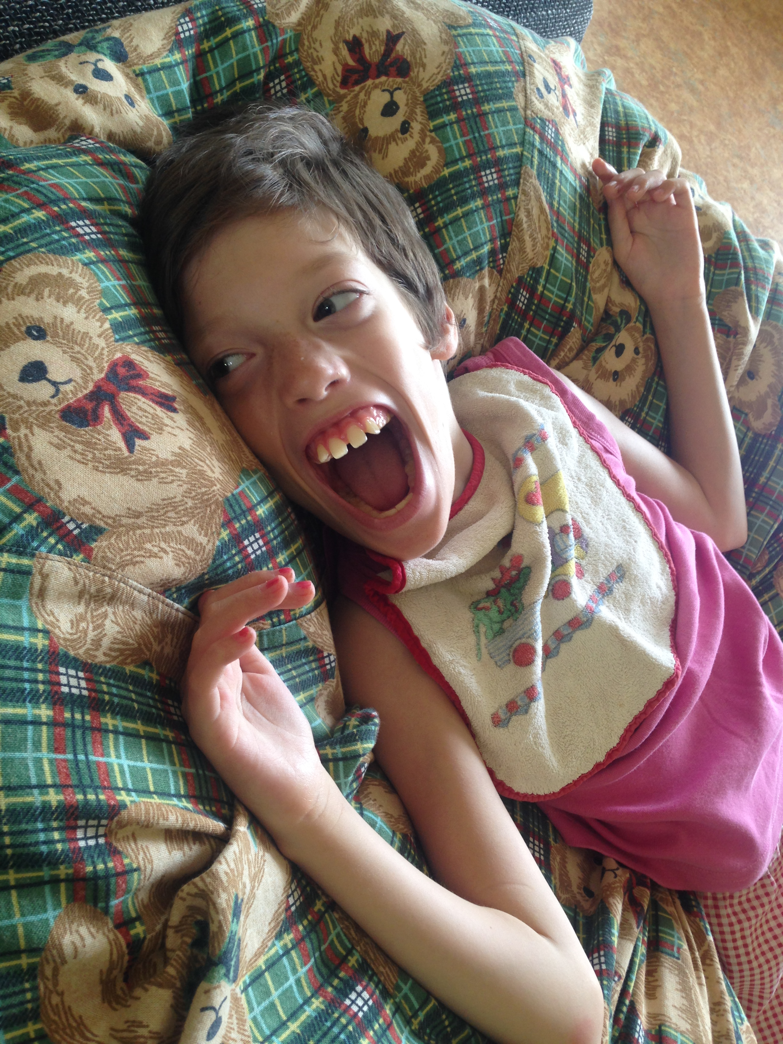
Tešíme sa na spoluprácu!
KONTAKT: sefcikova.mirka@gmail.com

